Slide 1



Фотоподарки в социалках. Исповедь дилетанта.
Соколов Артем
fb.com/tunellc22
vk.com/artyomsokolov
fotololo.ru
Специально для

Slide 2
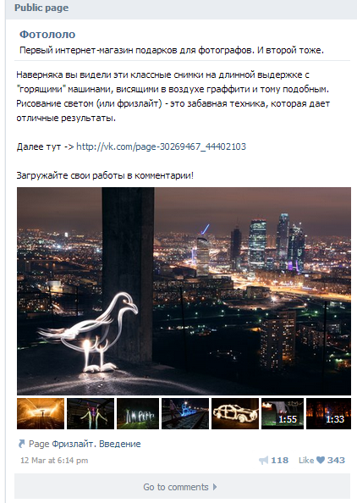
ВКонтакте или Что будет с биржей репостов.
Сегментирование аудитории
Поиск пабликов
Фоточки – как основной якорь
Почему мы выкладываем ассортимент через фотоальбомы
Когда постить?
Биржа ВКонтакте, или у кого правда, тот и сильней
Поиск наше все!
Нишевые социалочки, как логичная эволюция пабликов
fotololo.ru
Специально для

Slide 3
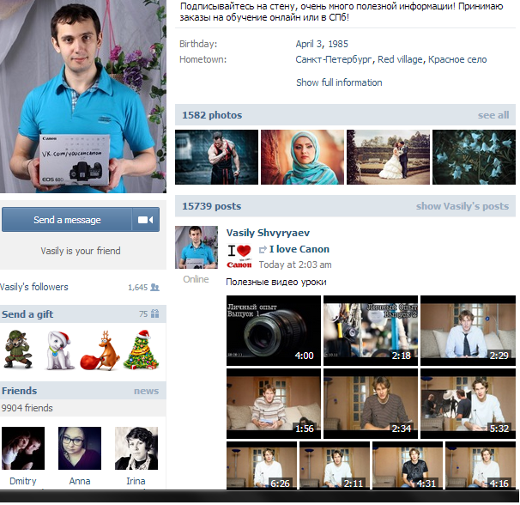
ВКонтакте или Что будет с биржей репостов.
Кто все эти люди?
Краткий экскурс в 2009 год
Инсайды от владельцев пабликов
Что они о себе возомнили?
fotololo.ru
Специально для

Slide 4
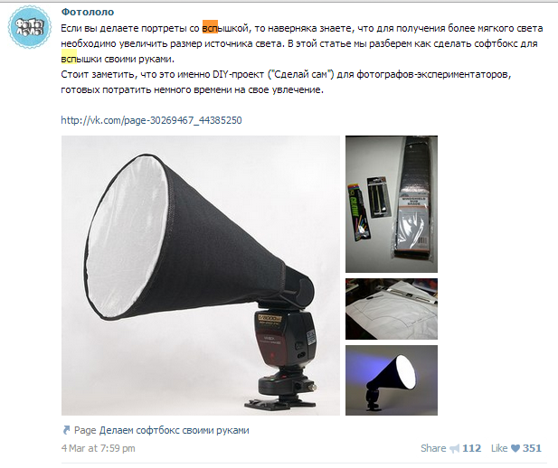
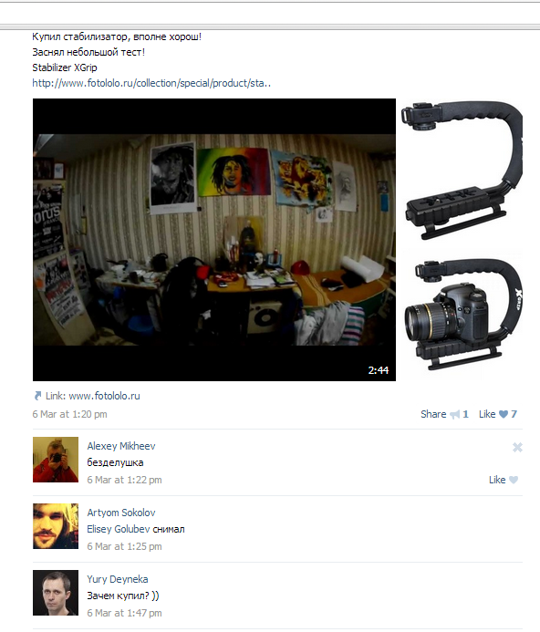
ВКонтакте или Что будет с биржей репостов.
Вовлечение, чейта?
DIY , как из … сделать …
Как мы делали контент для думающей аудитории
fotololo.ru
Специально для

Slide 5
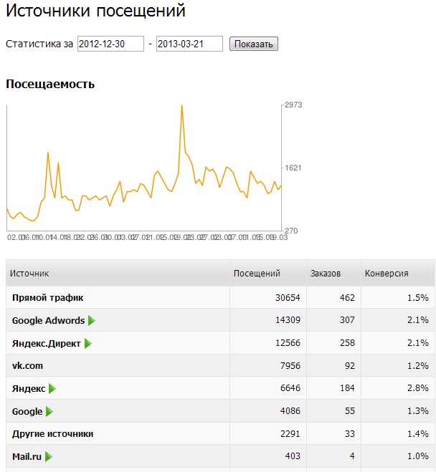
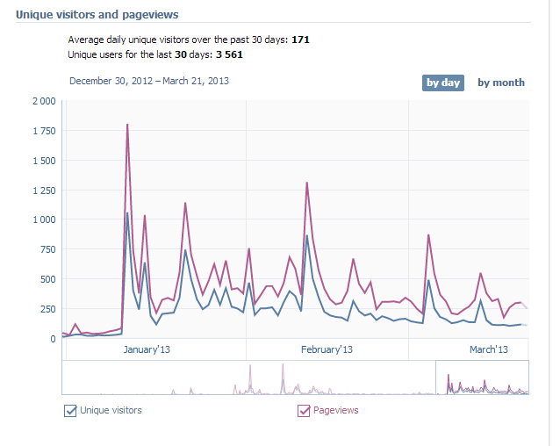
ВКонтакте или Что будет с биржей репостов.
Циферки, для хейтеров
fotololo.ru
Специально для

Slide 6
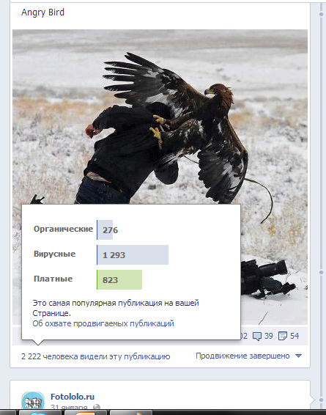
Facebook или почему снобы не покупают
Как заловить трендсеттера
Свежак решает
Реклама – не, не слышал
fotololo.ru
Специально для

Slide 7
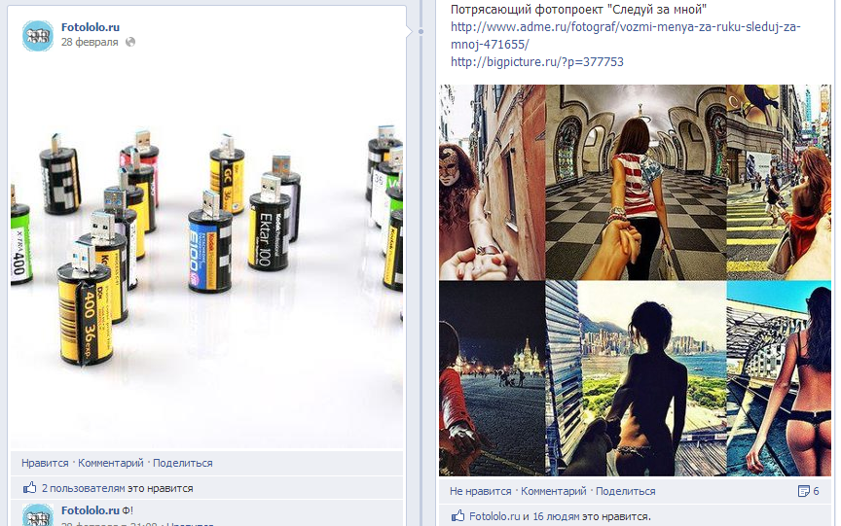
Facebook или почему снобы не покупают
Актуальность
fotololo.ru
Специально для

Slide 8
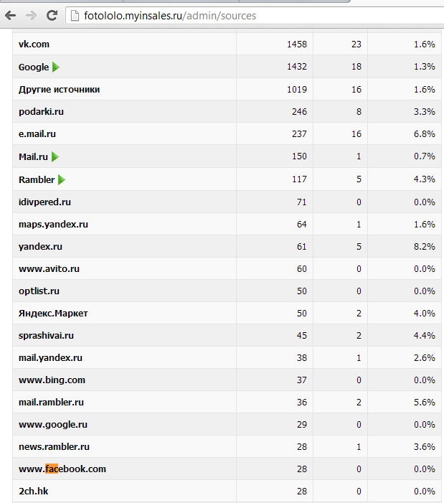
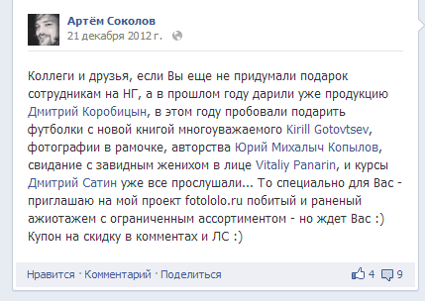
Facebook или почему снобы не покупают
Как-то не айс
Актуальность
fotololo.ru
Специально для

Slide 9
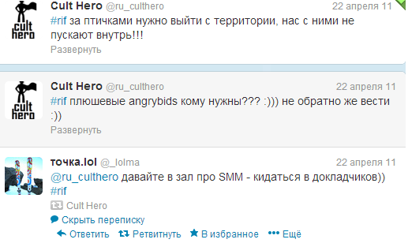
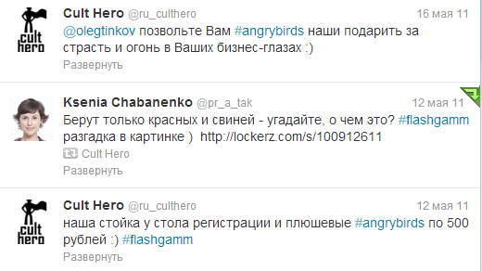
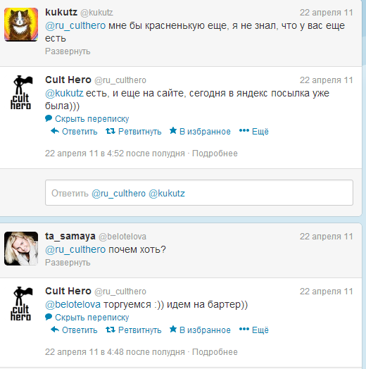
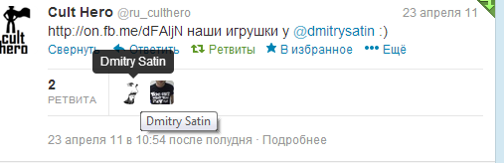
Twitter или Как мы продавали на РиФе.
Как продать товар лежа в больнице;
Хэштег в нужном месте – бесплатное ТВ в прайм-тайм;
Почему до твиттера не доходят руки
fotololo.ru
Специально для

Slide 10
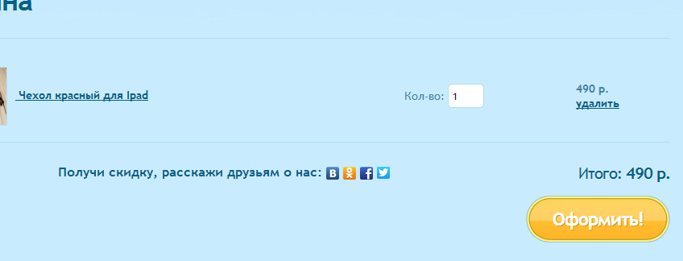
Сервисы социальных рекомендаций или Первый канал с нулевой конверсией.
Как javascript победил умы человечества
Почему покупателю все равно на размер скидки?
Почему покупателю все равно на скидку?
Маленькая идея для стартапа или ярд за адекватность.
fotololo.ru
Специально для

Slide 11
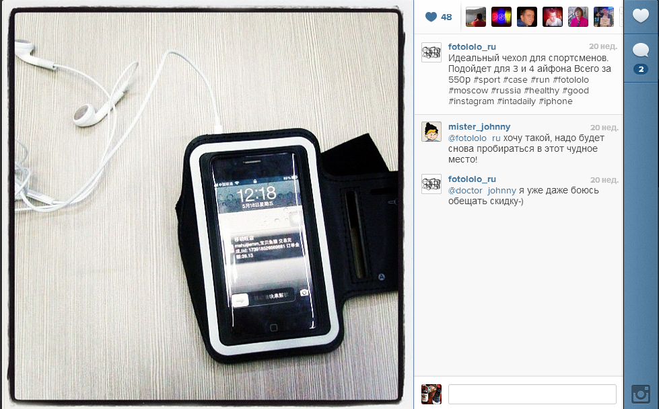
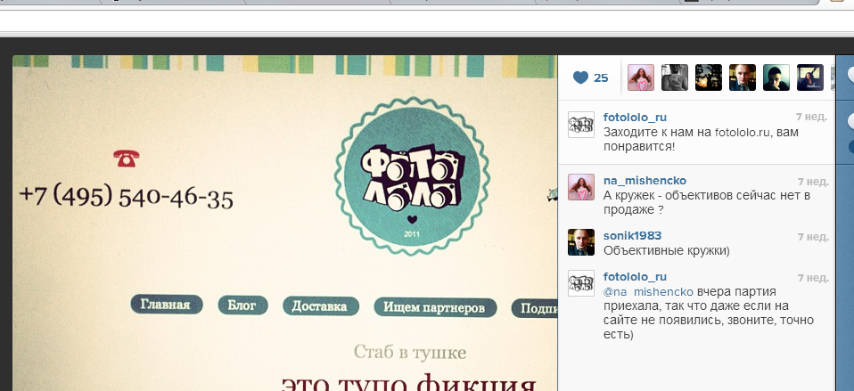
Instagram. Занимаем теплые, ламповые места.
Как мы тырили у фирмачей
Место для троллинга специалистов по общим вопросам
Как делать по-человечески. Притча про полиграфистов
fotololo.ru
Специально для

Slide 12
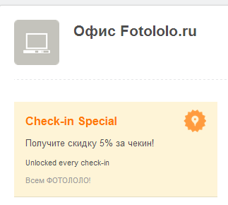
Foursquare. Зачем он интернет-магазину?
Спецпредложение на 4square, быстрее, чем вынести мусор
Новые фичи или как я делал скриншот на своем телефоне
Лирическое отступление: Питер привет!
fotololo.ru
Специально для

Slide 13
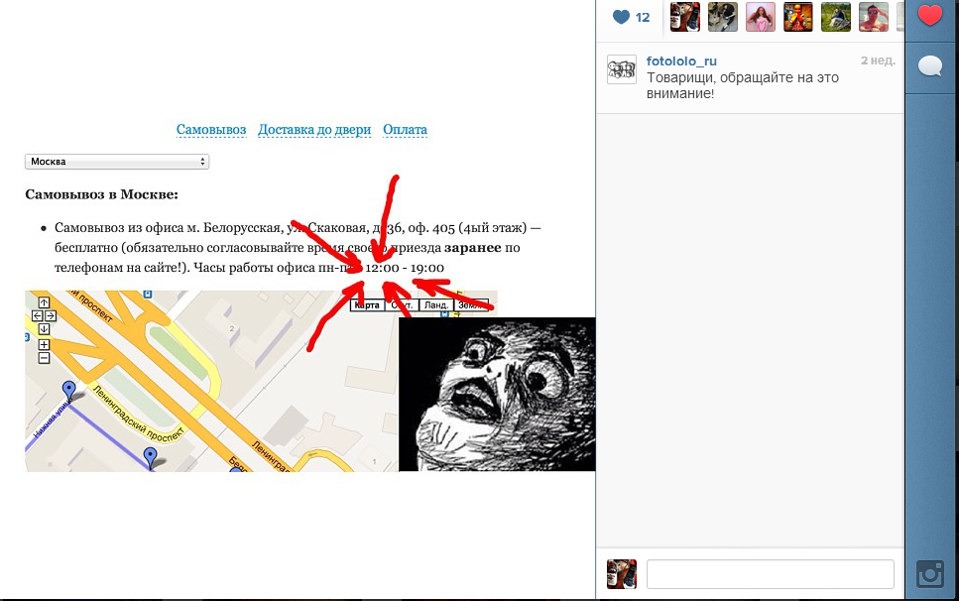
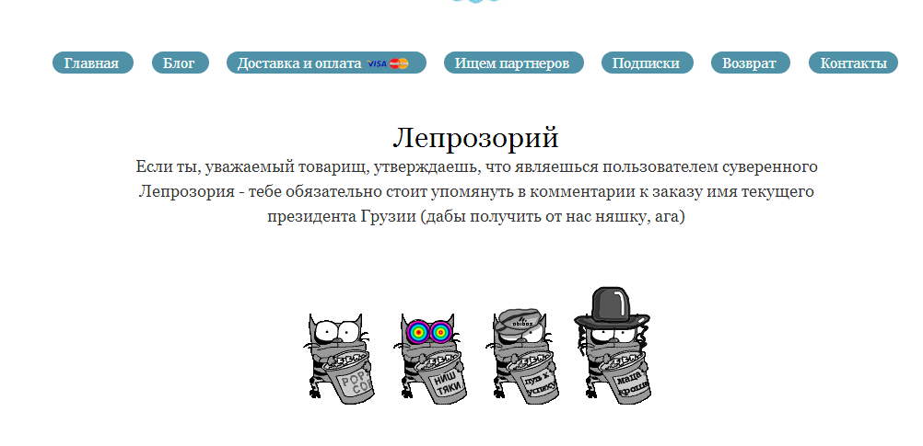
Лепрастайл или почему мы не звоним своим клиентам.
Почему звонить клиенту плохо
Презумпция невиновности
Агрессия, как проявление лояльности
fotololo.ru
Специально для

Slide 14
До новых встреч! Если будете бить, соблюдайте очередь. Соколов Артем skype: tunellc22 facebook: tunellc22 email: 4eslu4ilos@gmail.com
fotololo.ru
Специально для

